Slide 1
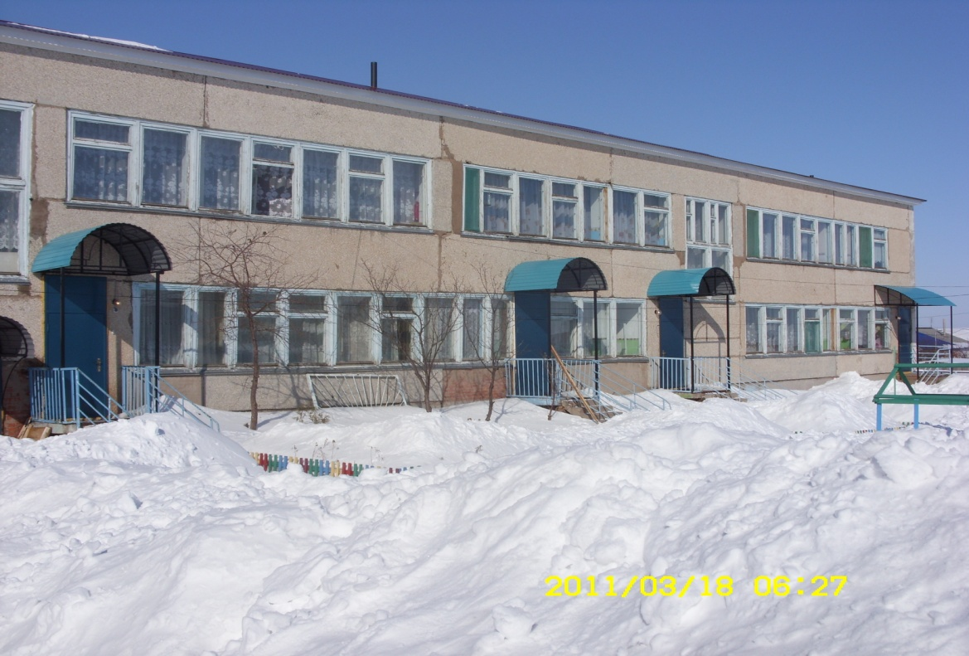
Муниципальное дошкольное образовательное учреждение «Детский сад «Сказочная поляна»
общеразвивающего вида с приоритетным осуществлением физического, социально - личностного, художественно – эстетического развития воспитанников

Slide 2
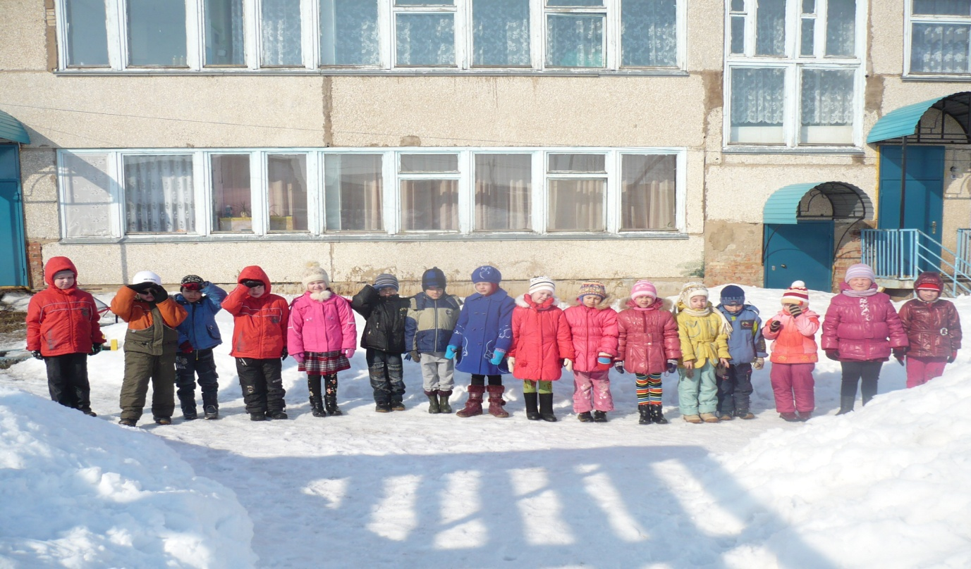
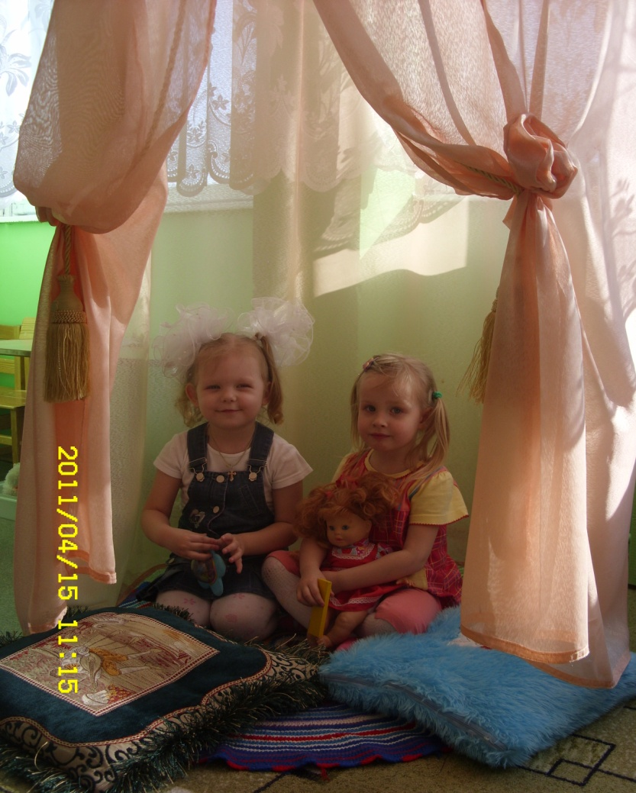
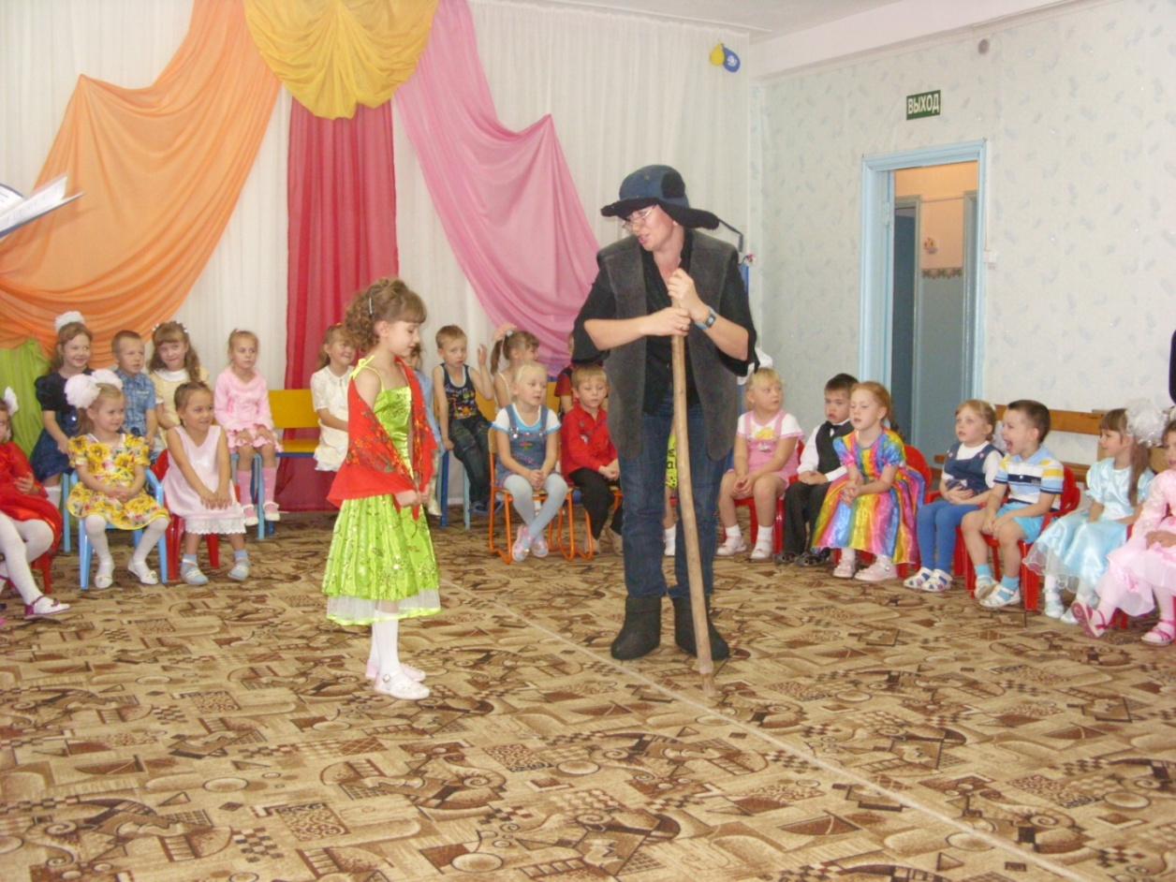

Slide 3
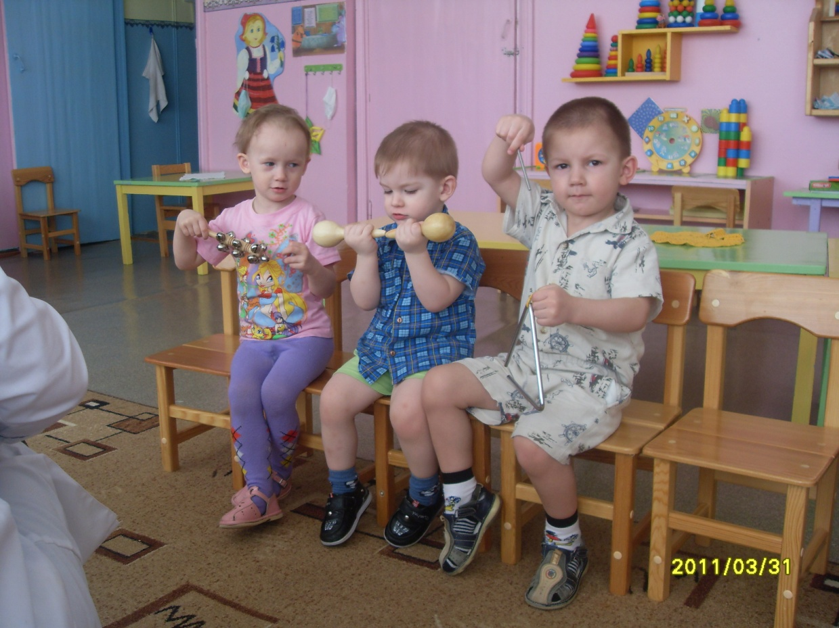
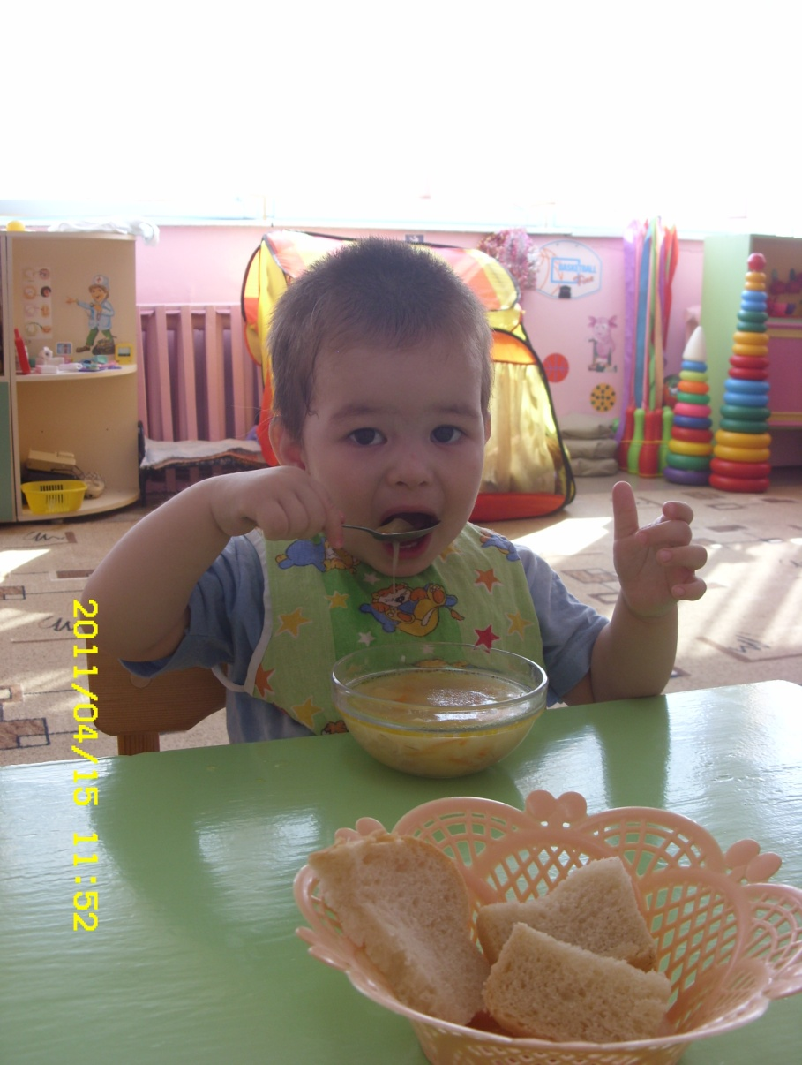
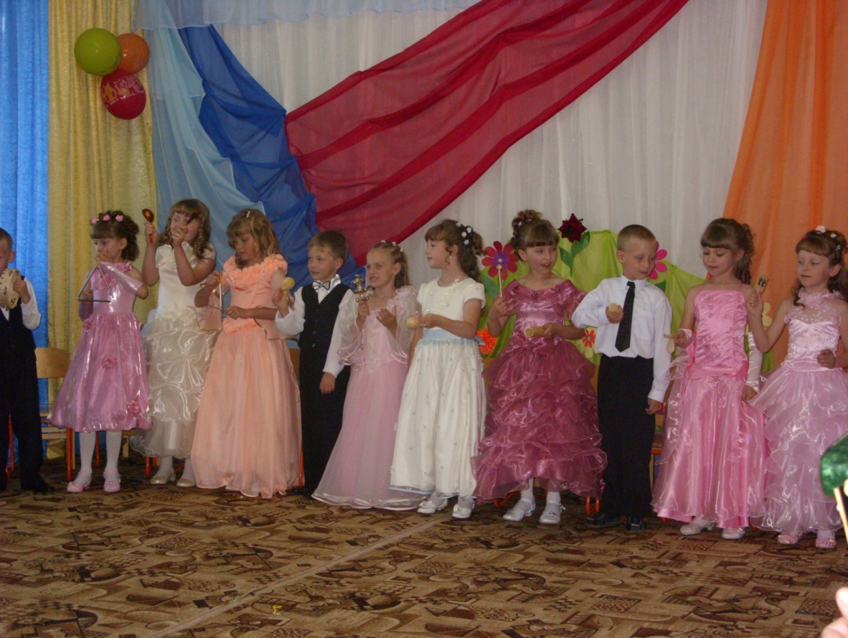

Slide 4
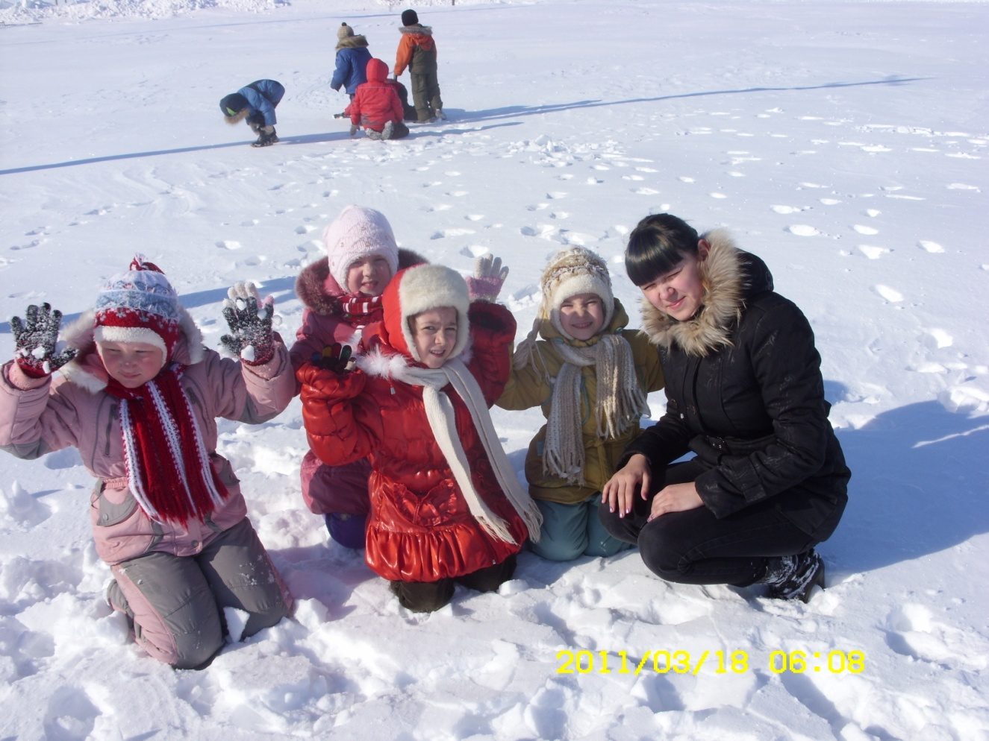
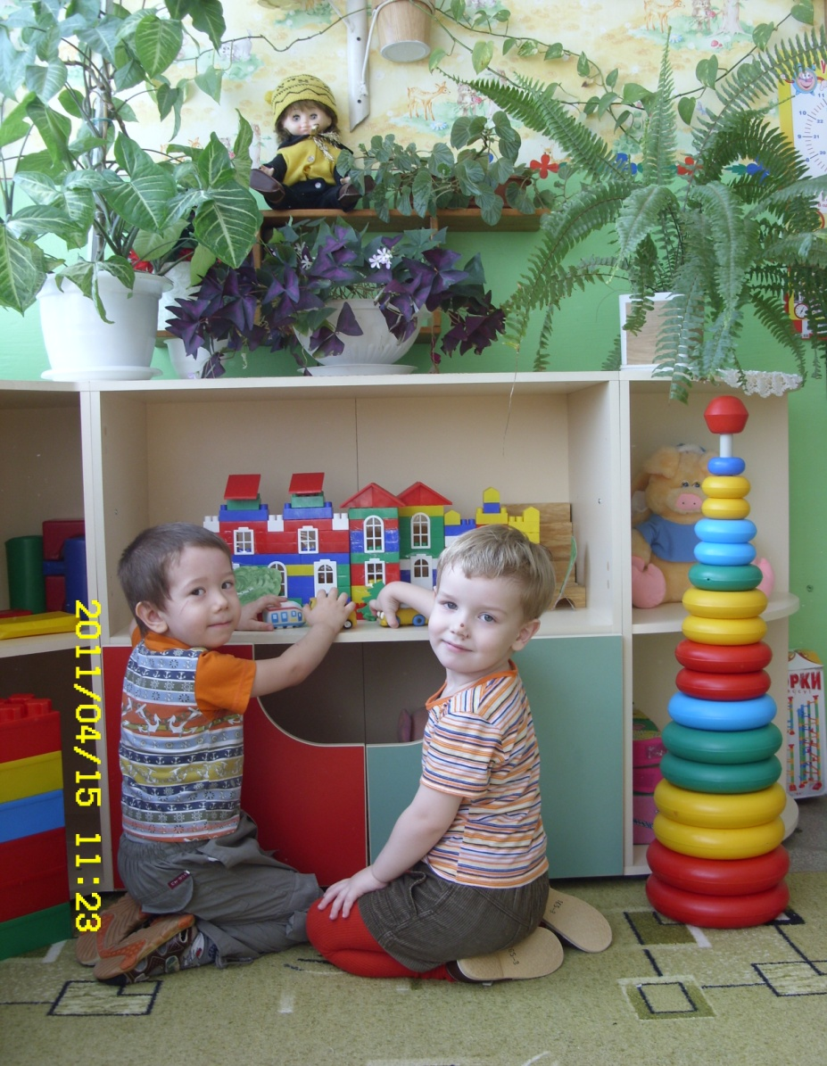
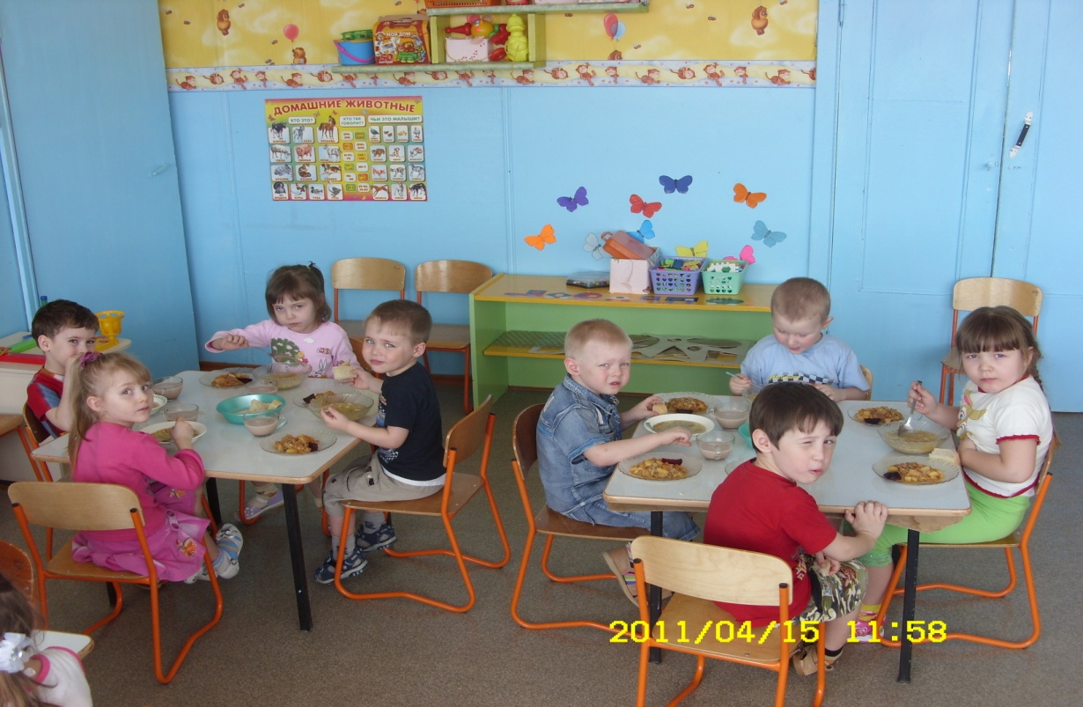

Slide 5
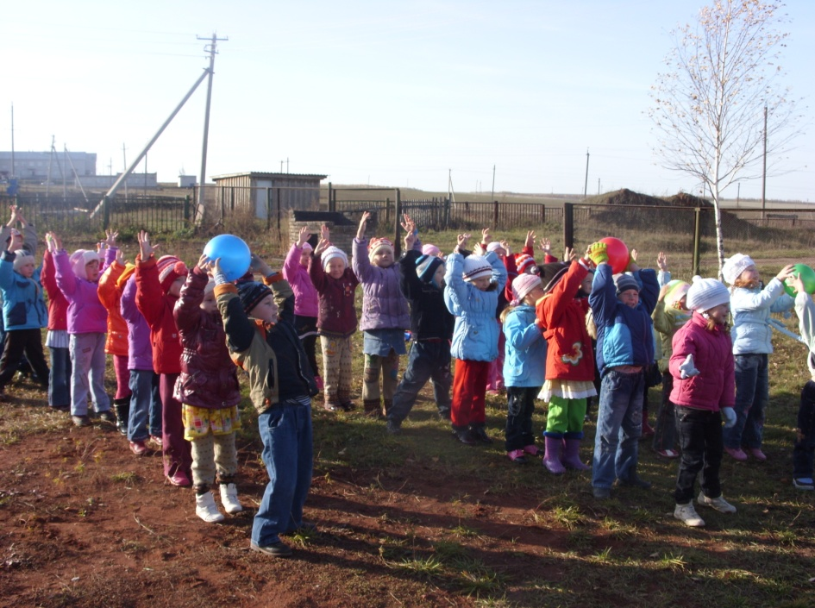
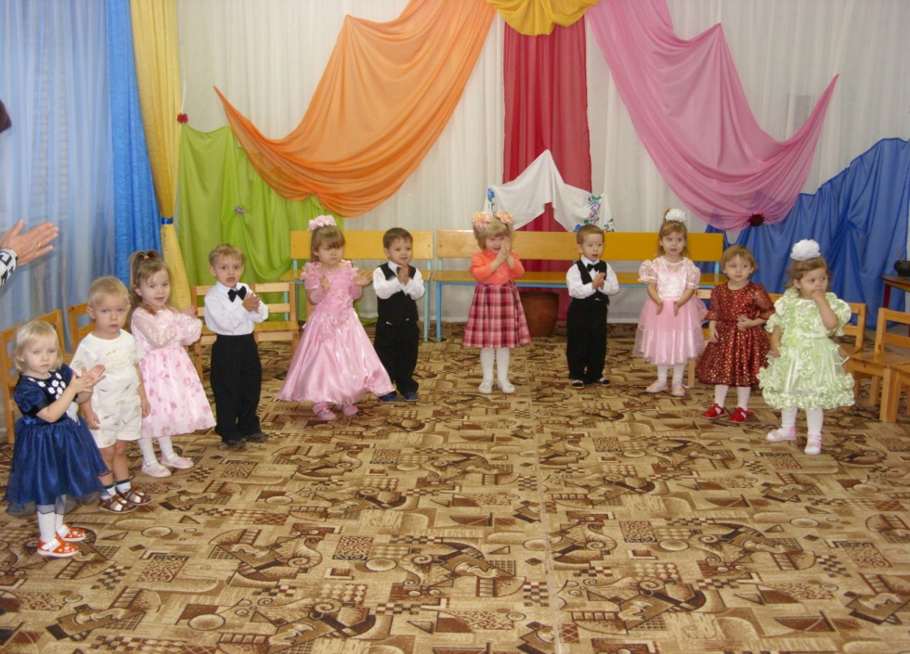
Воспитание гармонично развитой личности посредством системы художественно – эстетического и социально – личностного воспитания, физического развития и оздоровительных мероприятий, адаптированной к современным условиям жизни;
Формирование социальных навыков, духовного мира ребенка с учетом его индивидуальных способностей.
Миссия МДОУ «Детский сад «Сказочная поляна»:

Slide 6
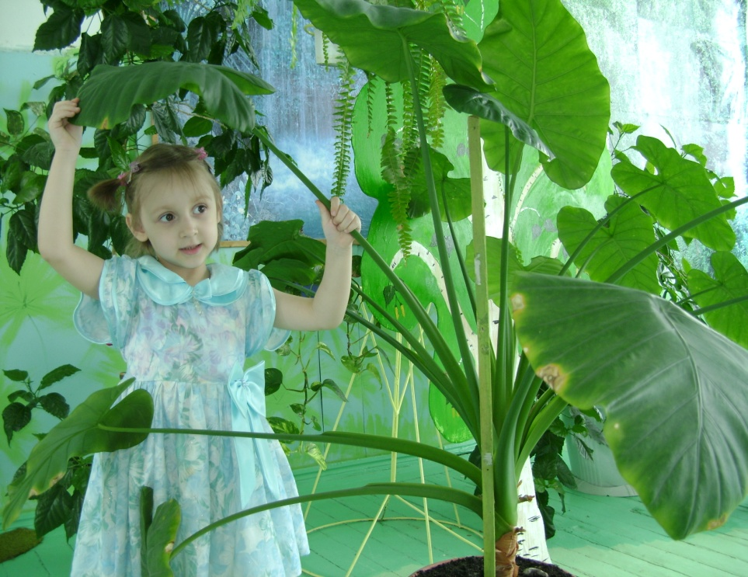
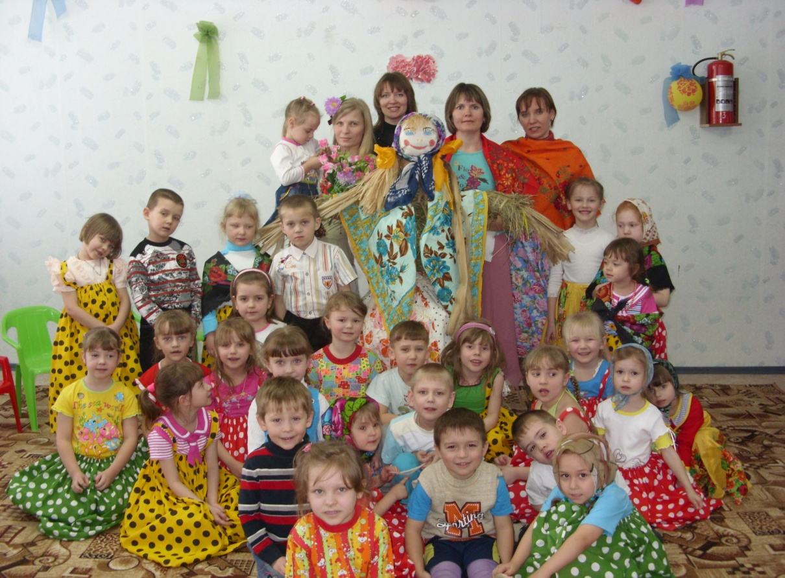
целенаправленная социализация личности ребенка: введение его в мир природных и человеческих связей и отношений, передача ему лучших образцов, способов и норм поведения.
Основная функция
МДОУ «Детский сад «Сказочная поляна»:

Slide 7


Приоритетные направления МДОУ «Детский сад «Сказочная поляна» №1
Формы организации:
система занятий «День за днем»;
занятия по социально – личностному воспитанию;
театрализованная деятельность;
сказкотерапия;
психогимнастика;
куклотерапия;
совместная деятельность педагогов и детей по краеведению, ОБЖ;
арттерапия;
ситуации общения;
праздники, развлечения досуги;
игровая деятельность;
образовательные проекты;
тематические дни и недели.
СОЦИАЛЬНО-ЛИЧНОСТНОЕ ВОСПИТАНИЕ
Цель: развитие основ социального поведения, создание условий для формирования положительного самоощущения, развития чувства собственного достоинства и духовного мира ребёнка с учетом его индивидуальных особенностей, осознания своих прав и свобод.

Slide 8
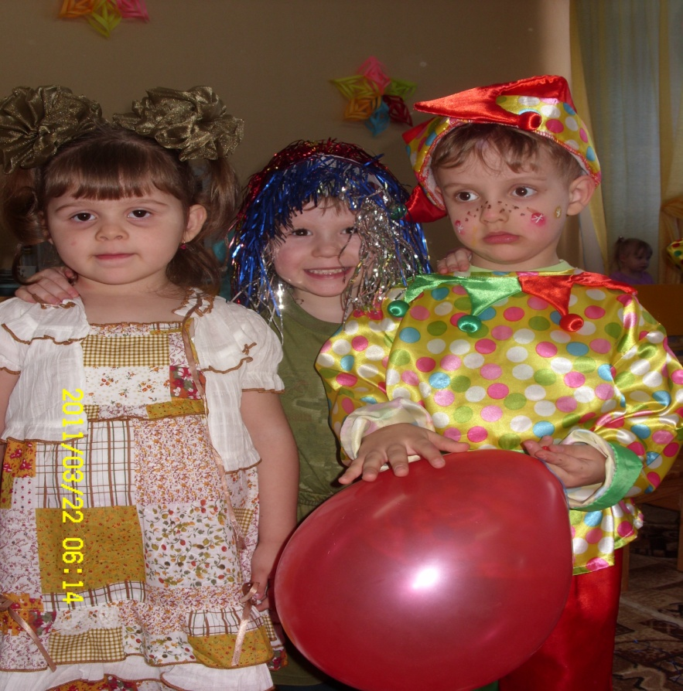
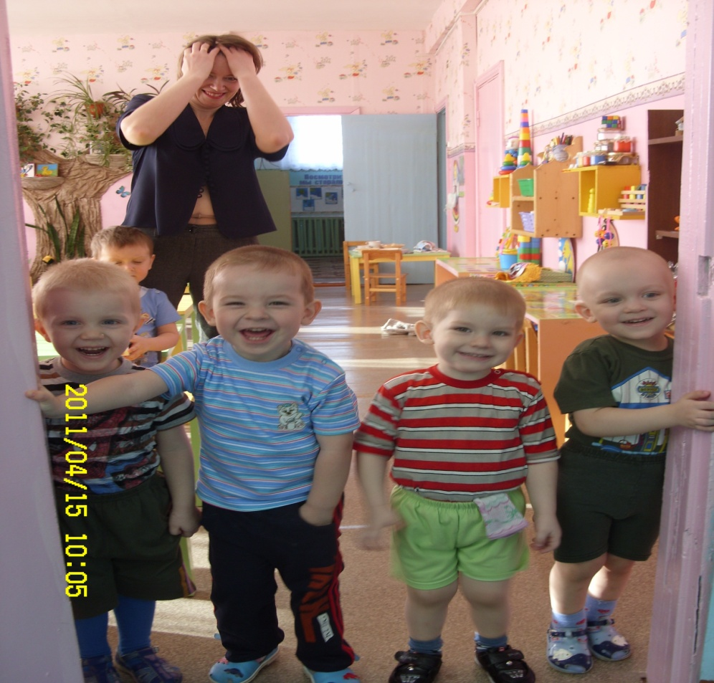
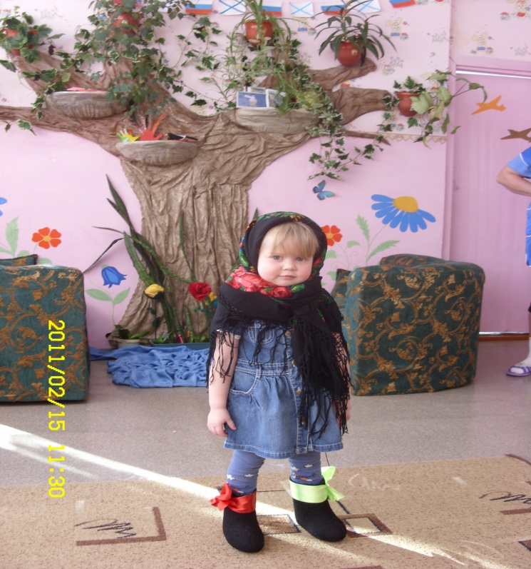
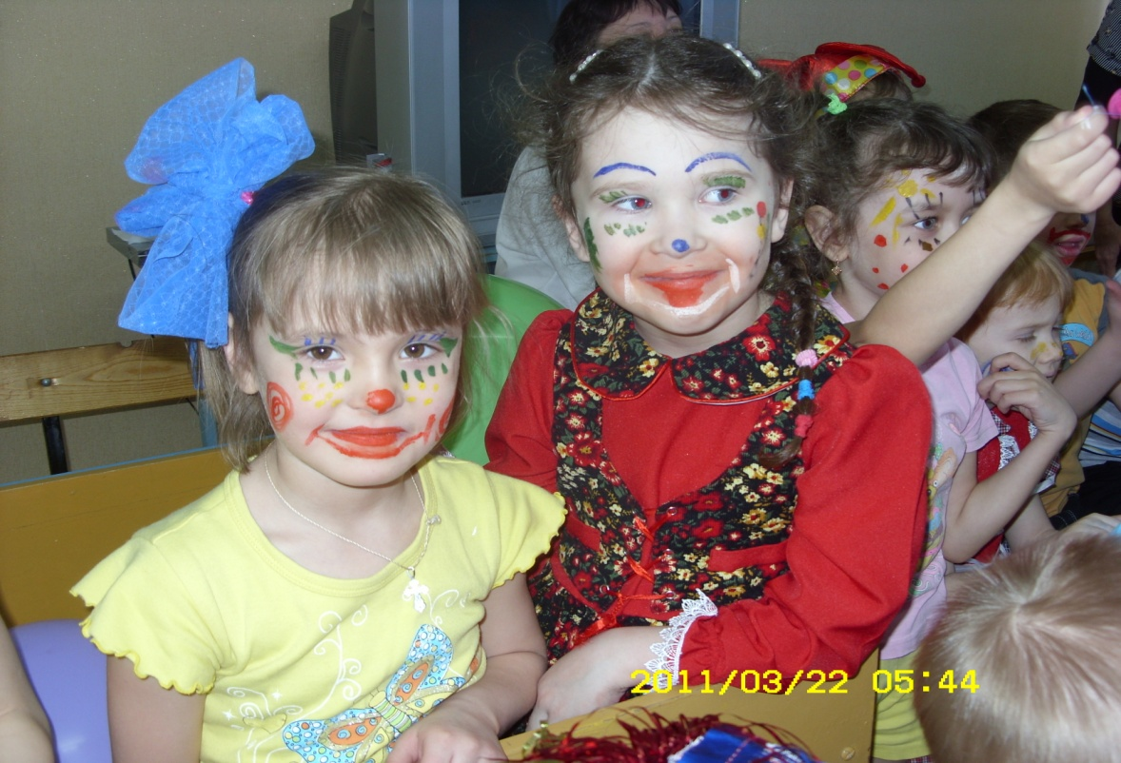

Slide 9
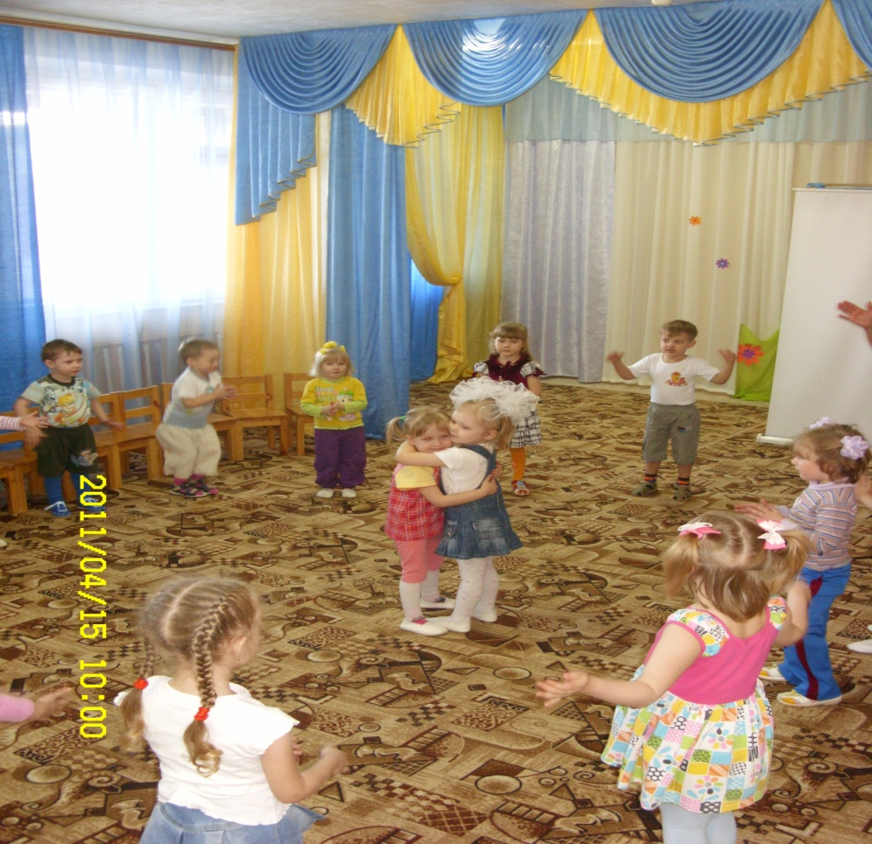
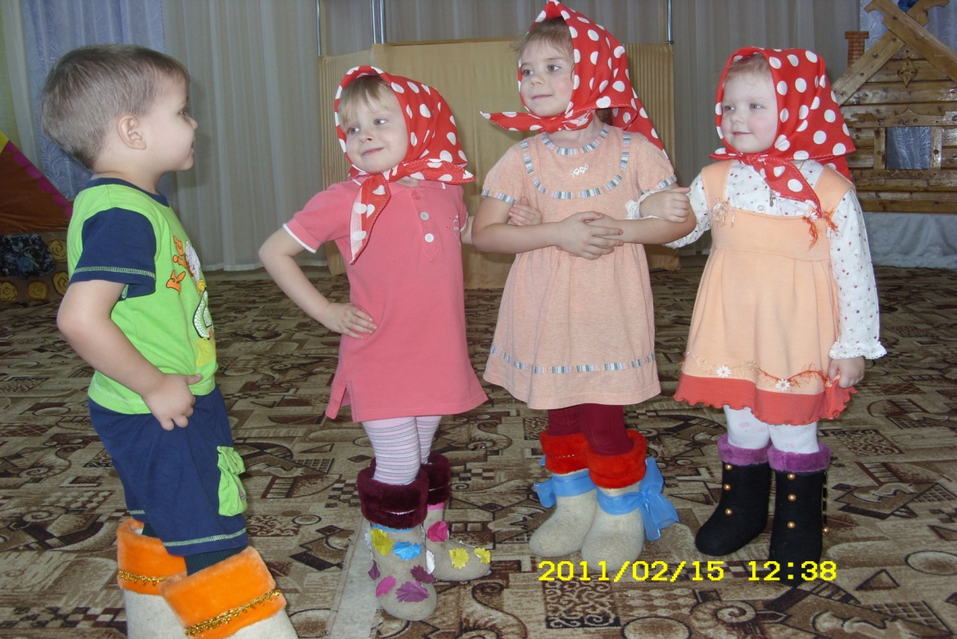
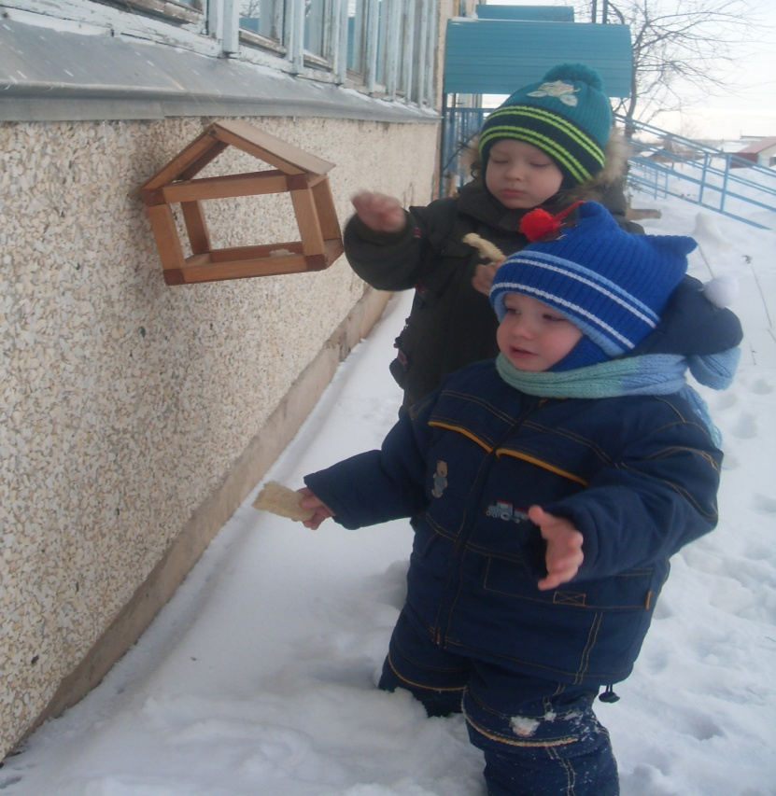
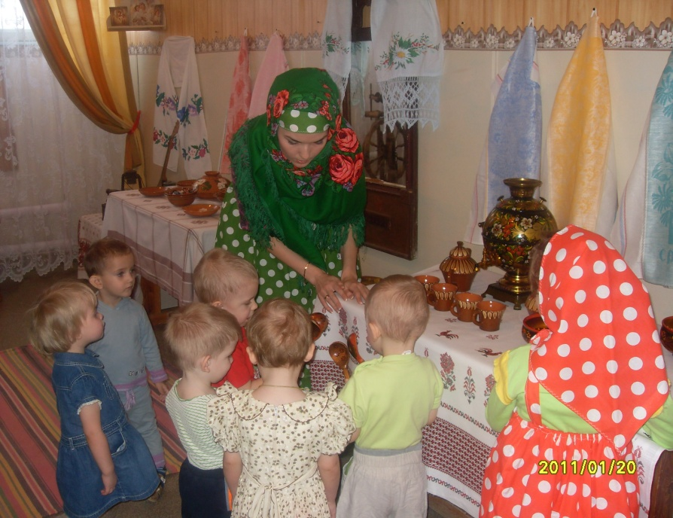

Slide 10
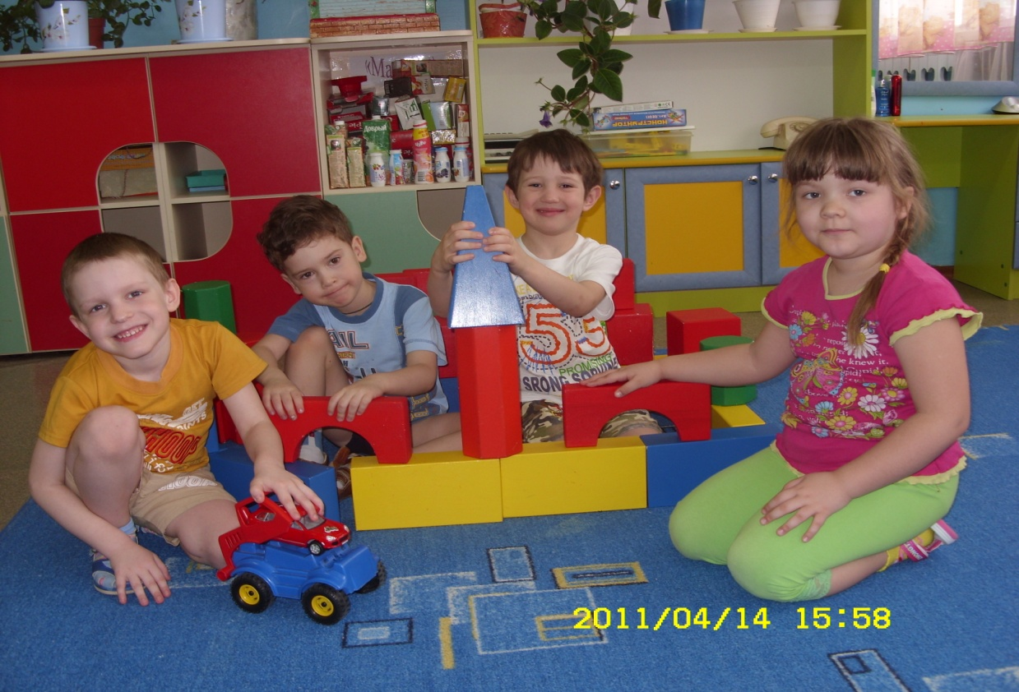
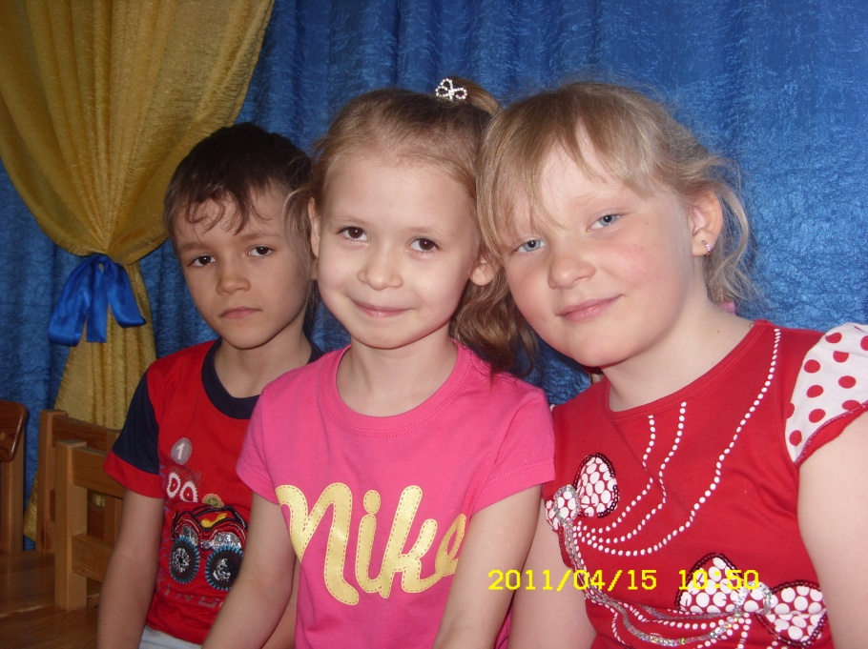
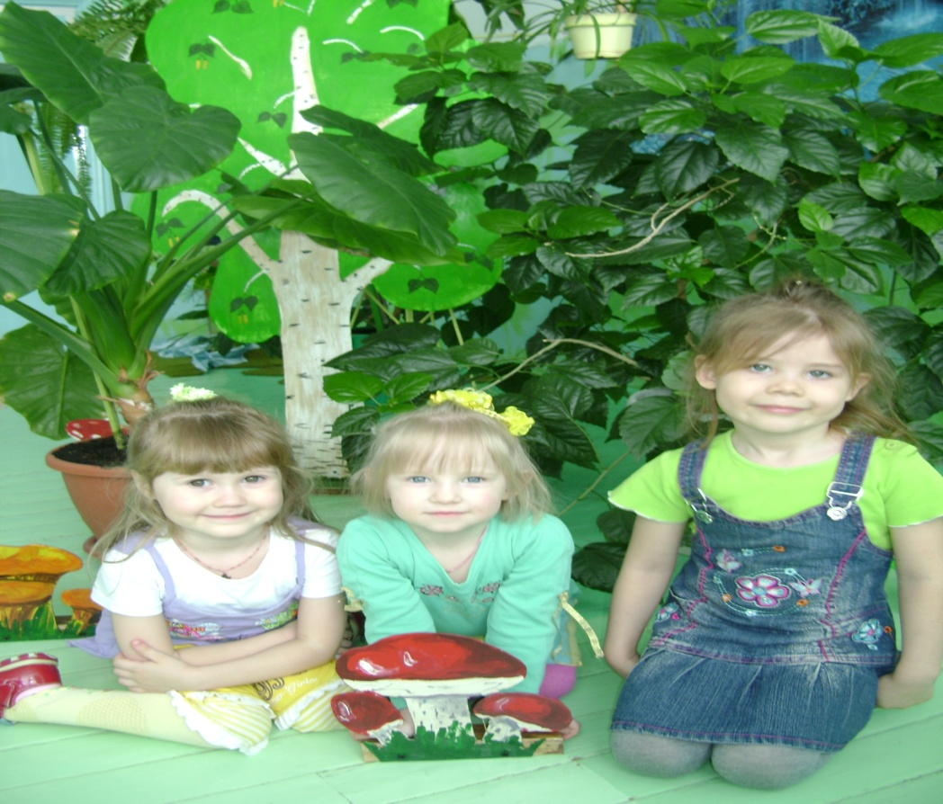
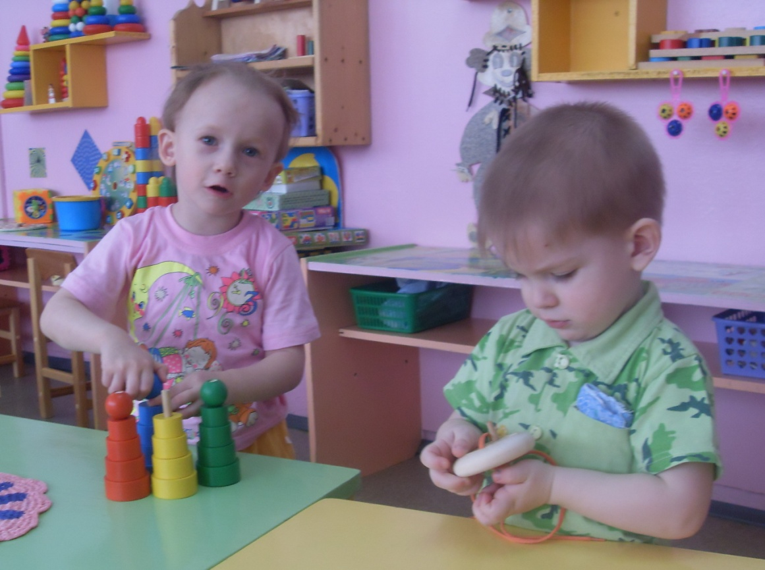

Slide 11
Приоритетные направления МДОУ «Детский сад «Сказочная поляна» №2
Формы организации:
система оздоровления «Здоровячок»;
утренняя гимнастика;
физкультурные занятия;
подвижные игры на прогулках;
гимнастика после сна;
оздоровительный бег;
физкультурные досуги, эстафеты праздники, развлечения;
закаливающие процедуры;
физминутки;
воздушные ванны;
релаксация с речевым сопровождением;
игровой стретчинг;
тематические дни и недели
динамические паузы
образовательные проекты
ФИЗИЧЕСКОЕ ВОСПИТАНИЕ
Цель: формирование у детей осмысленного и требовательного отношения к физическому и духовному здоровью как единому целому, совершенствование двигательной активности детей через приобщение к физической культуре и спорту.

Slide 12
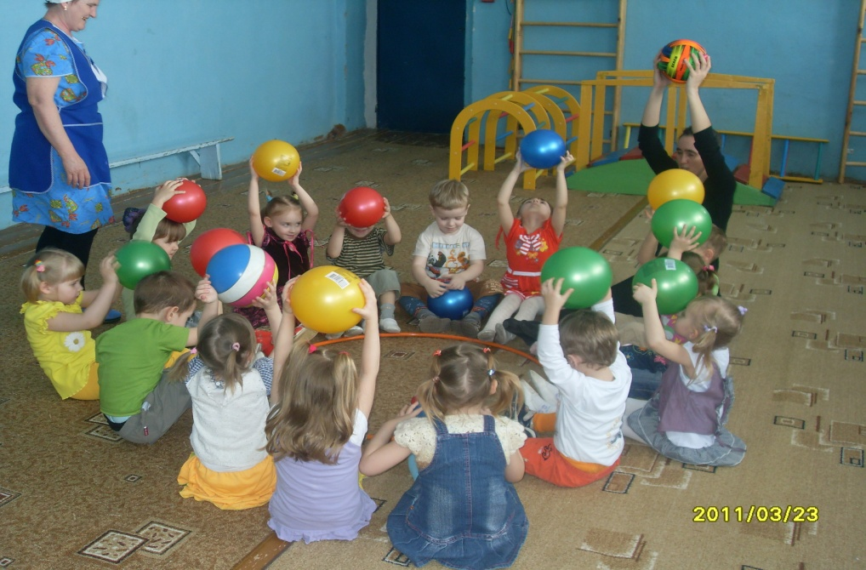
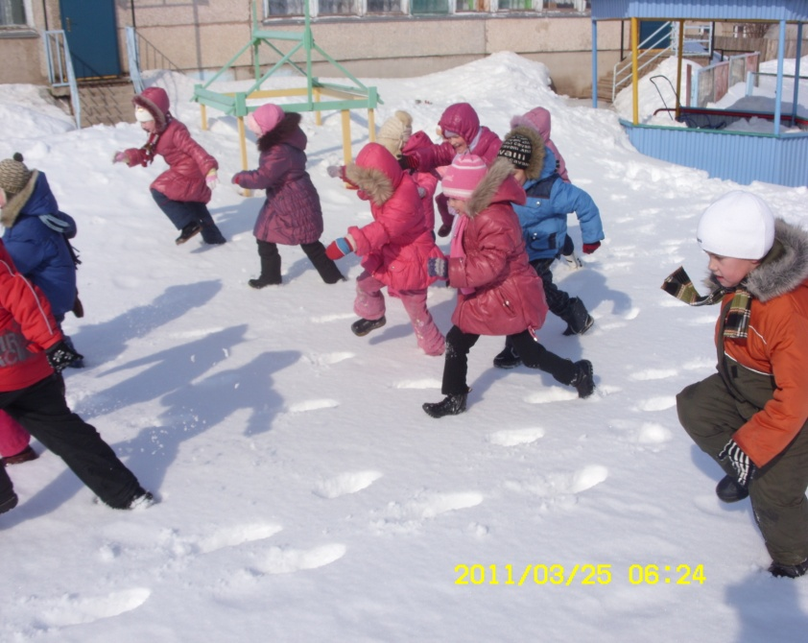
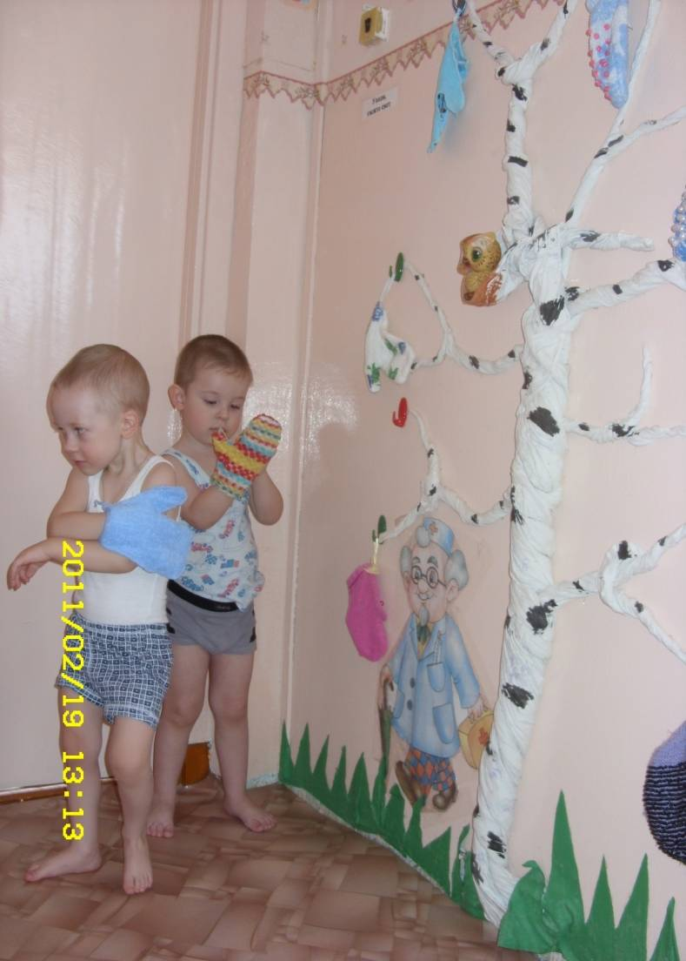
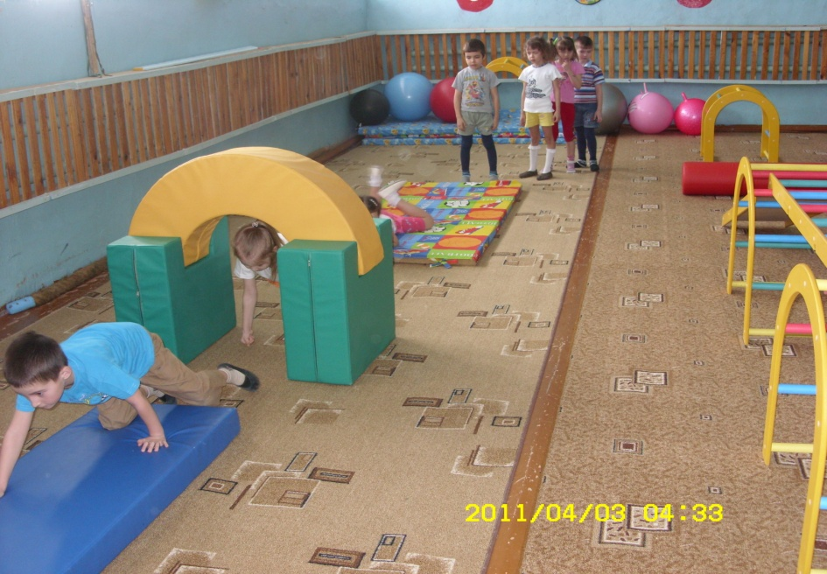

Slide 13
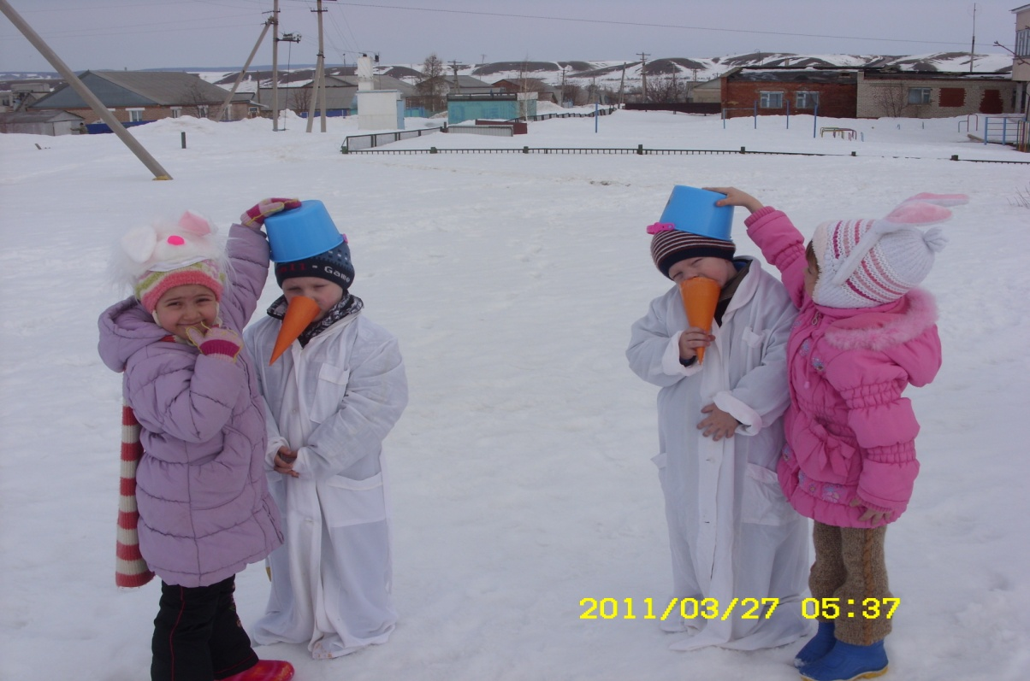
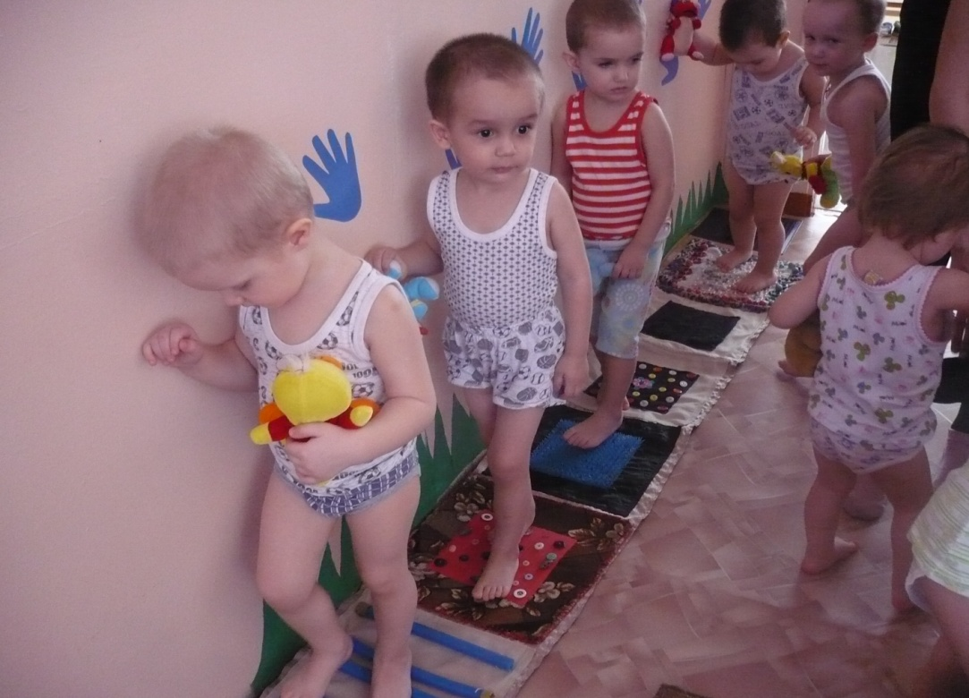
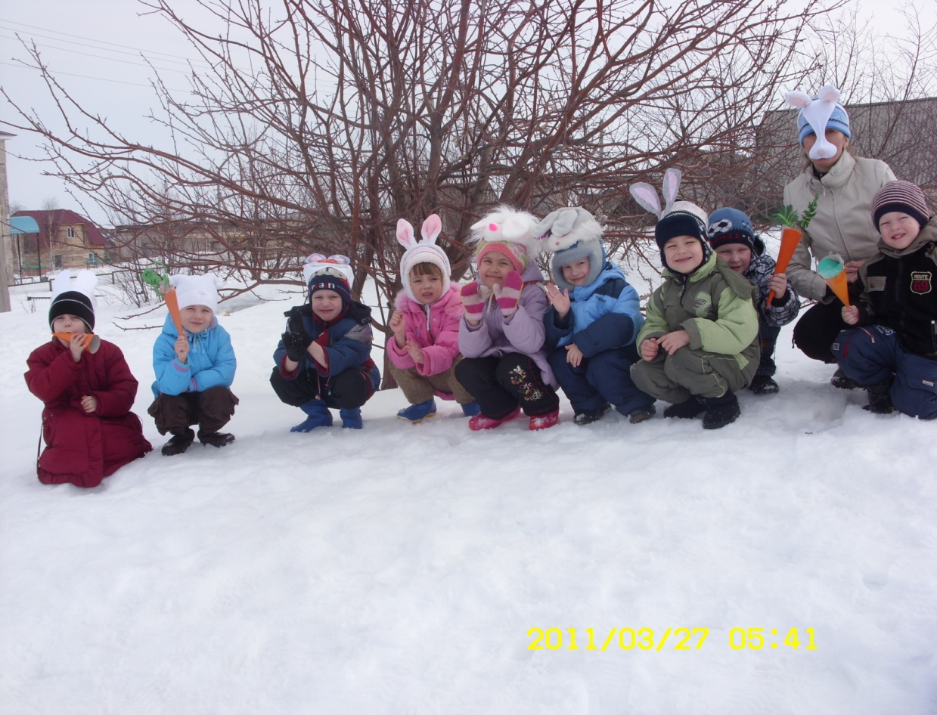
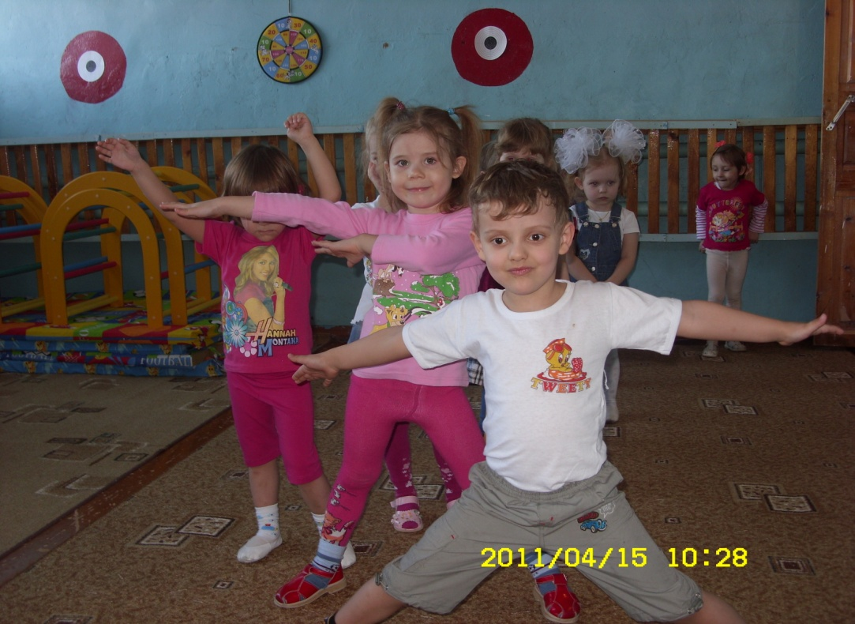

Slide 14
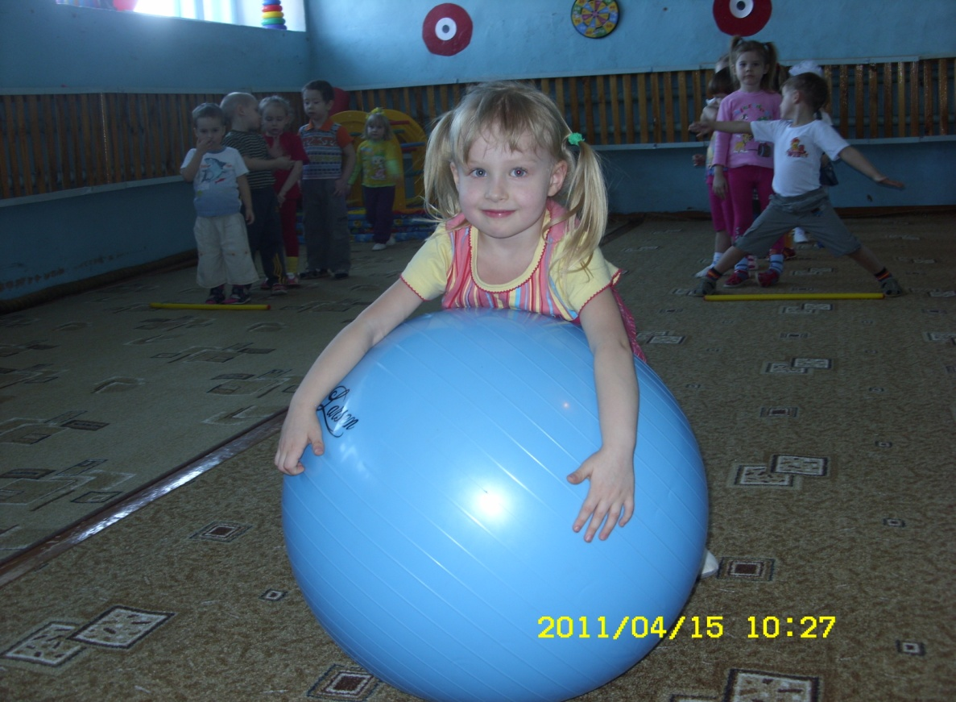
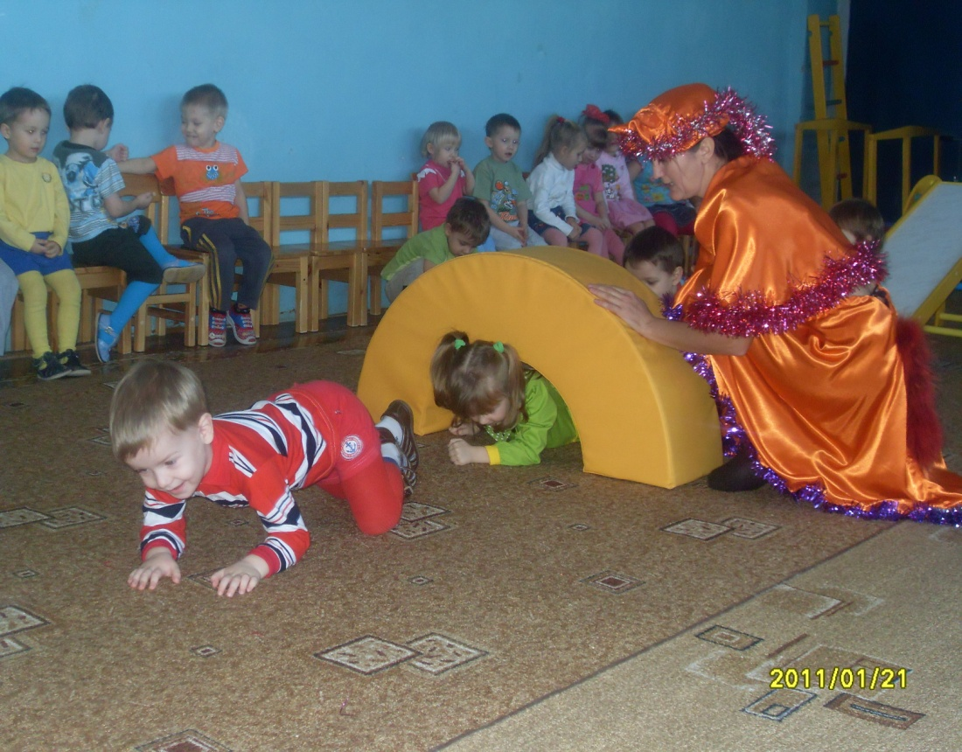
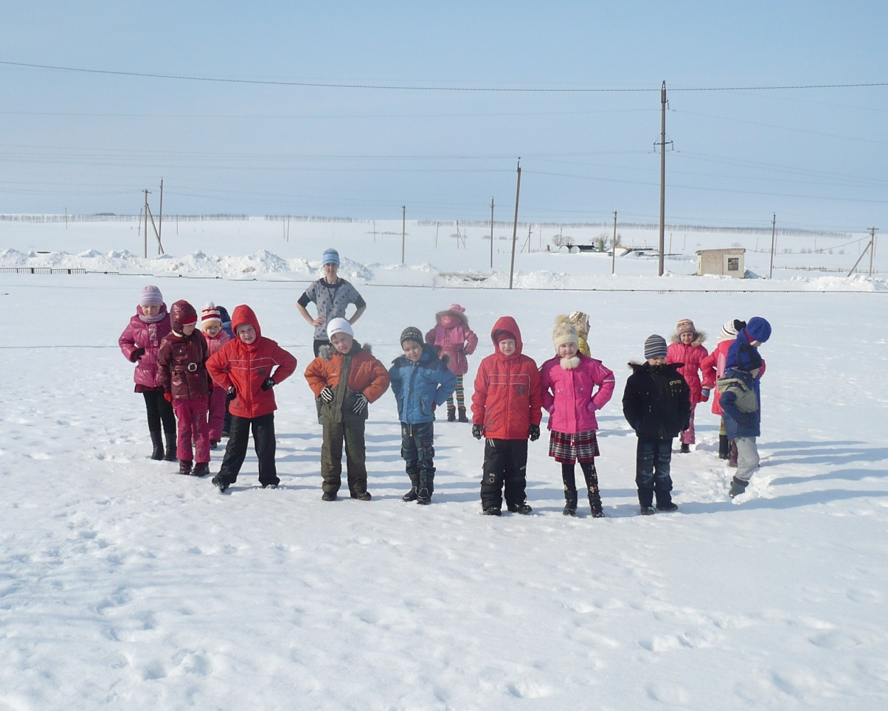
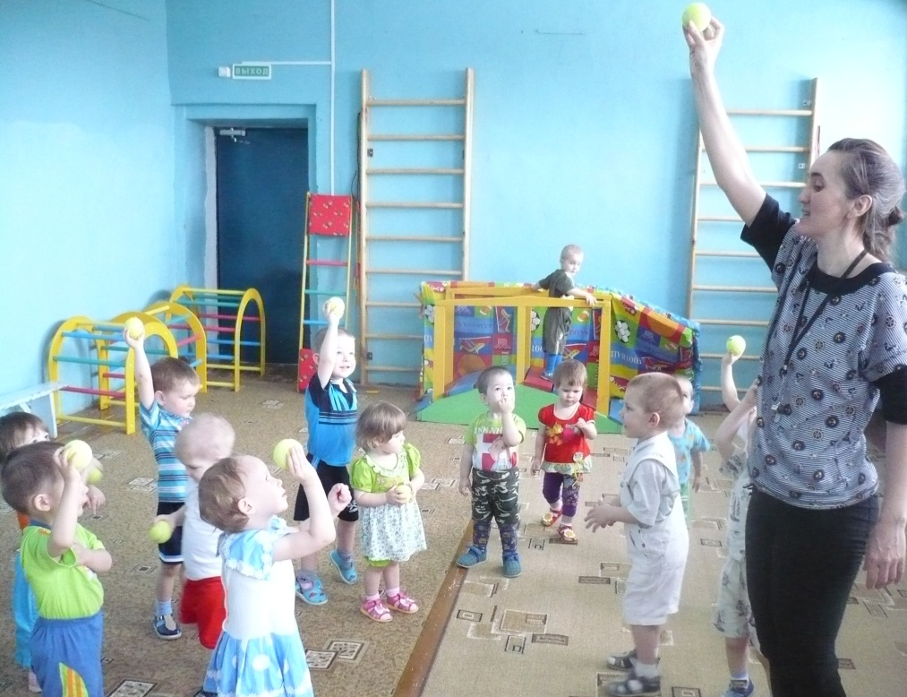

Slide 15
Приоритетные направления МДОУ «Детский сад «Сказочная поляна» № 3
Формы организации:
различные виды занятий по ИЗО и музыке;
музыкально-театрализованная студия «Теремок»
праздники, развлечения, досуги;
сюжетные и театрализованные игры;
индивидуальная работа по развитию творческих способностей;
образовательные проекты;
тематические дни и недели.
ХУДОЖЕСТВЕННО-ЭСТЕТИЧЕСКОЕ ВОСПИТАНИЕ
Цель: развитие у детей интереса к эстетической стороне действительности, потребности в творческом выражении через приобщение к разным видам и жанрам искусства.

Slide 16
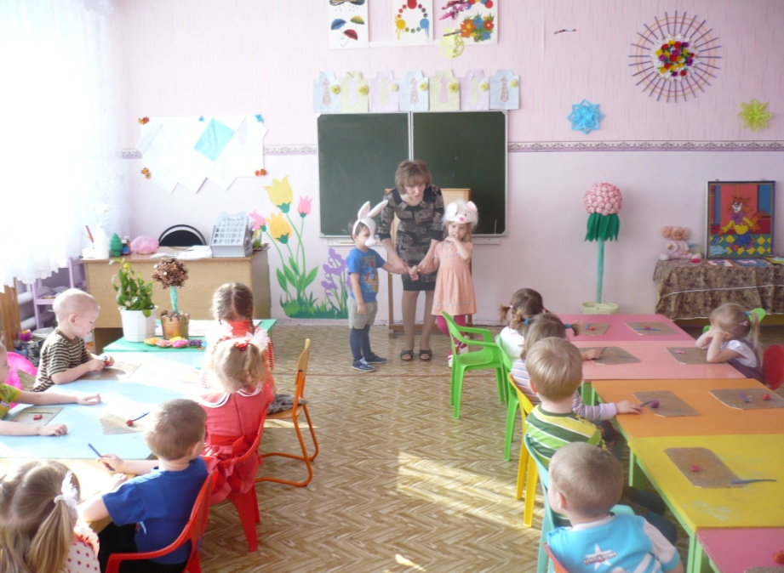
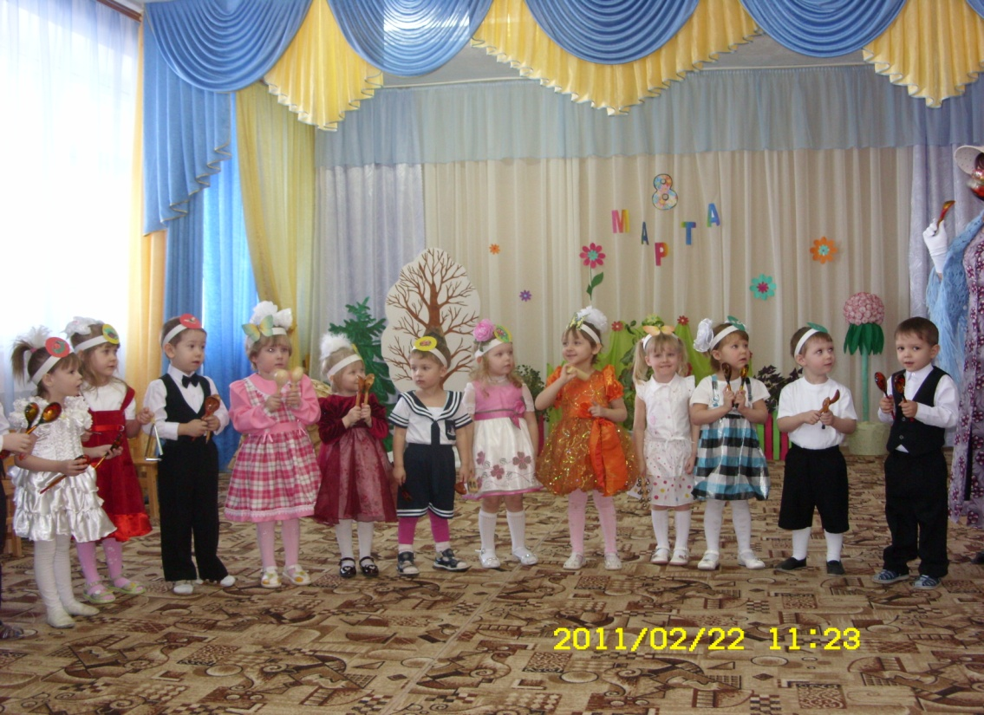
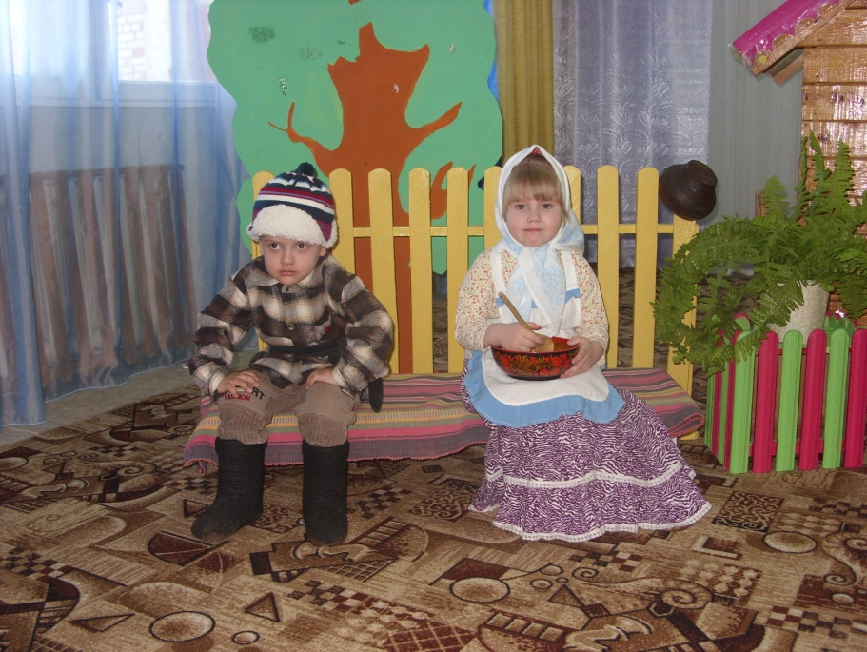
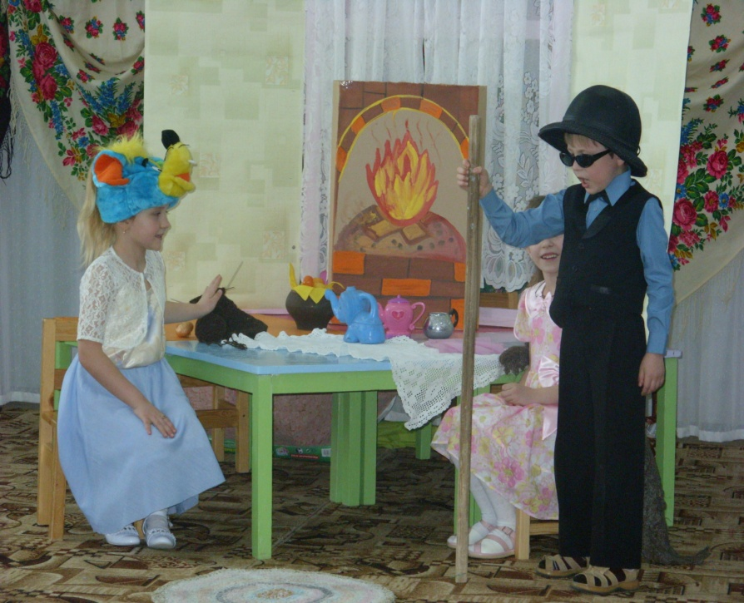

Slide 17
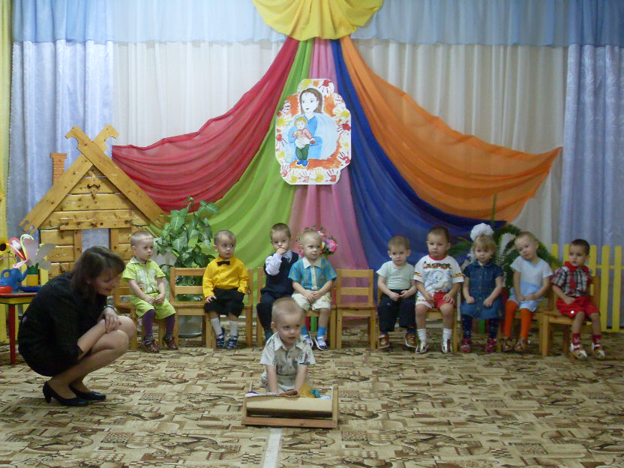
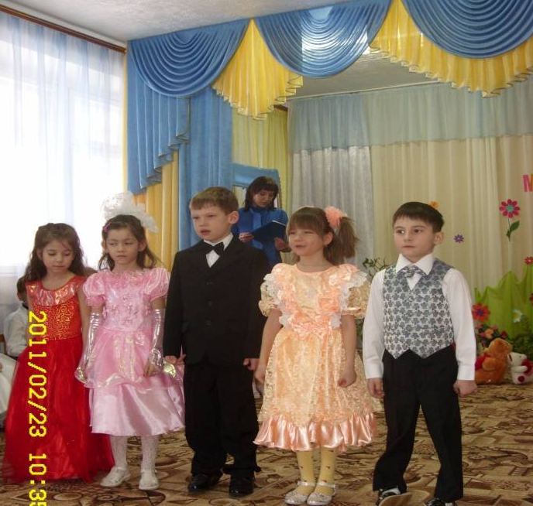
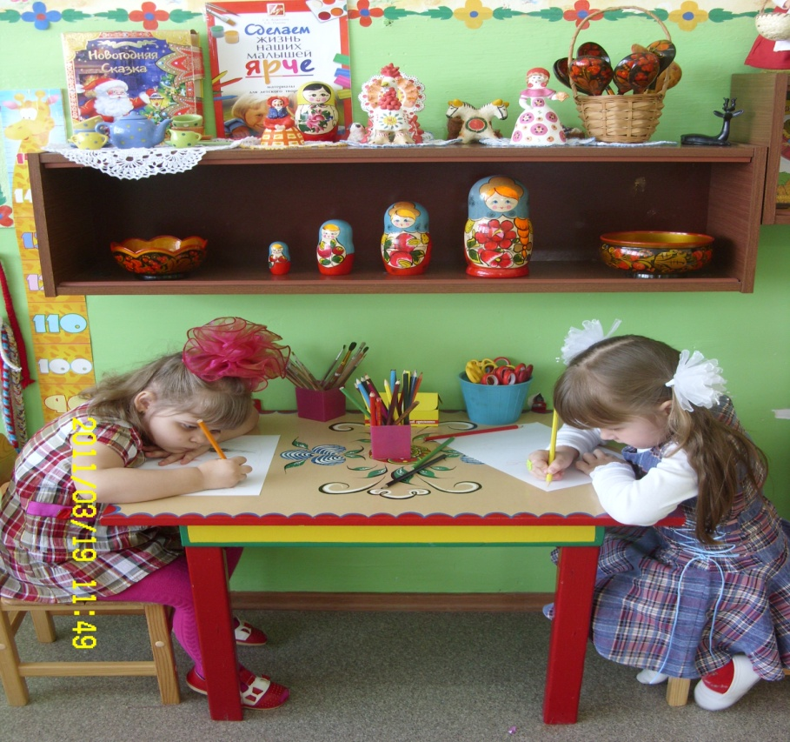
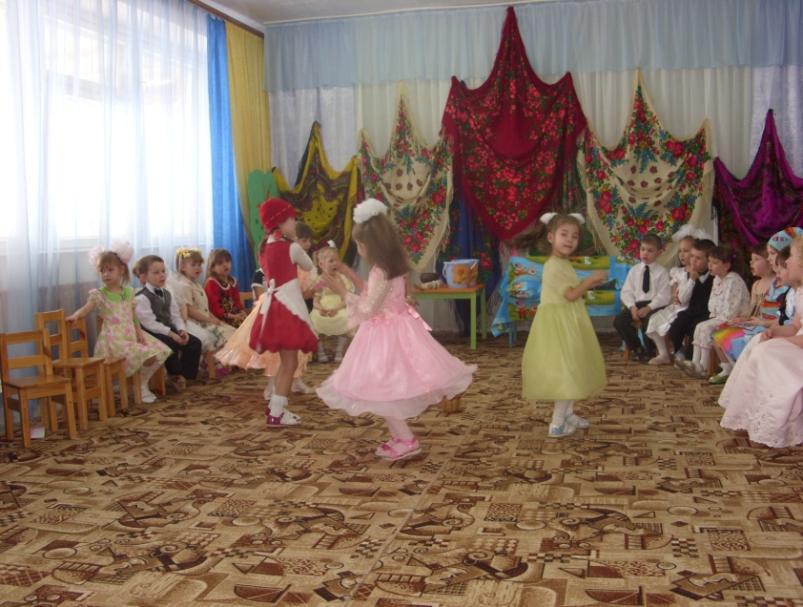

Slide 18
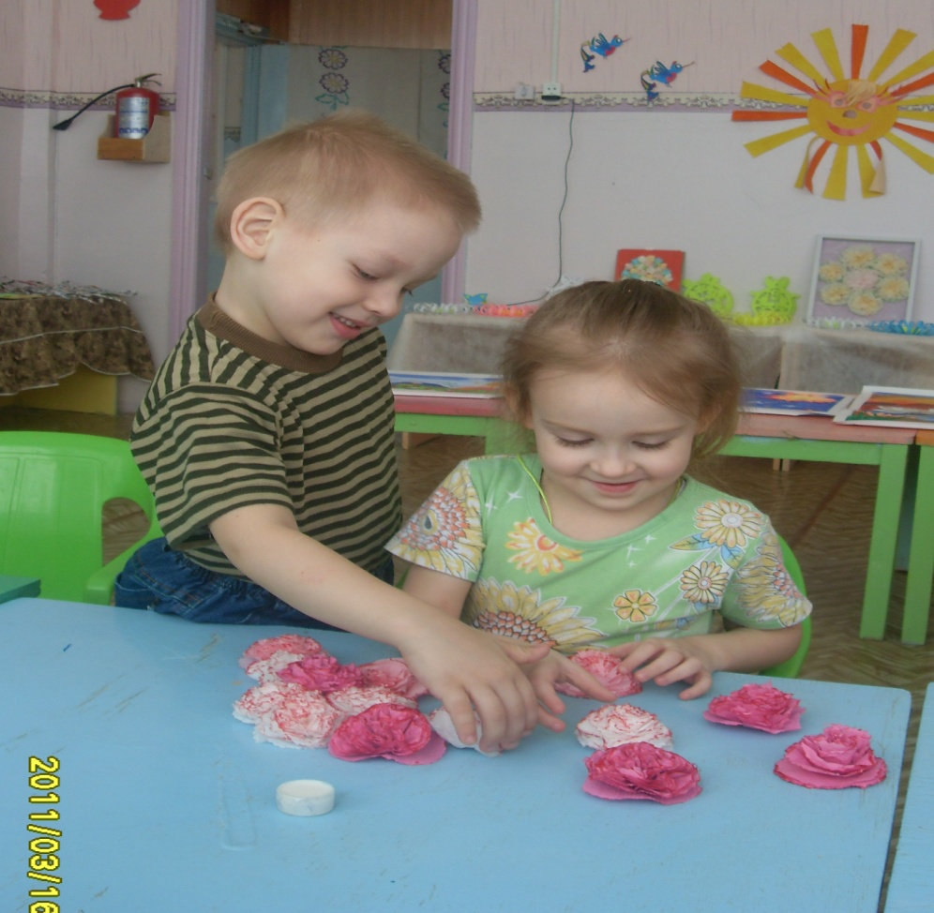
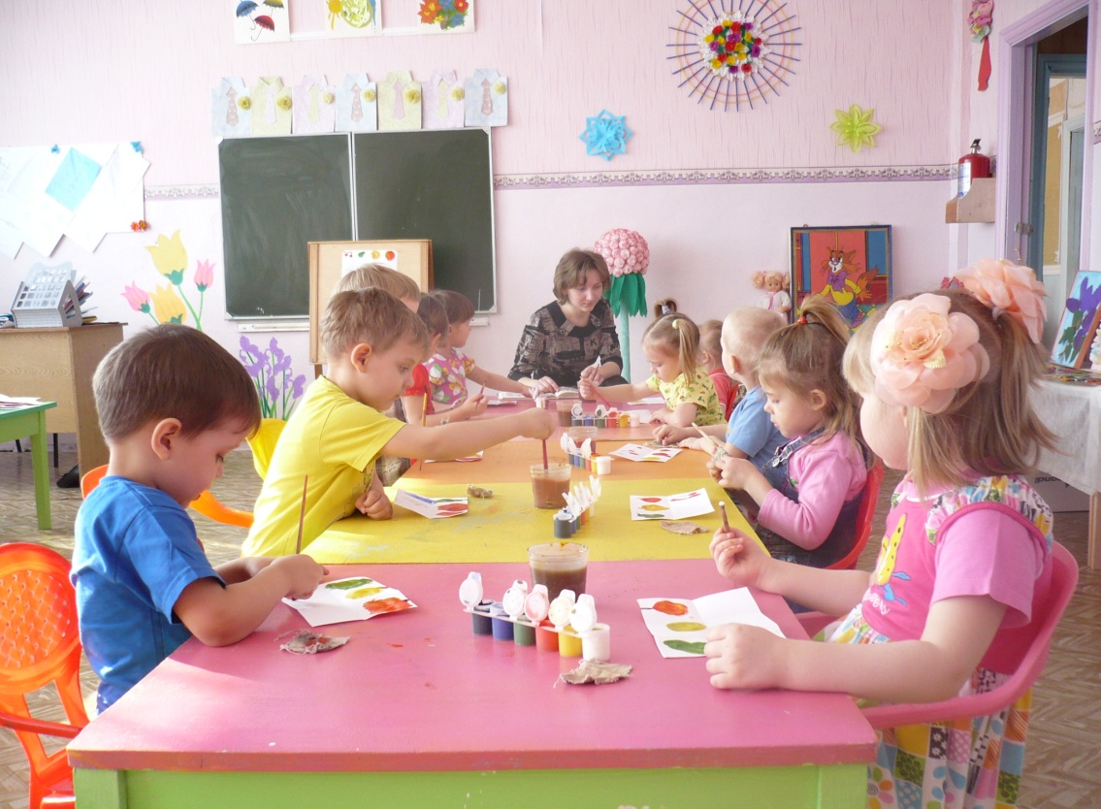
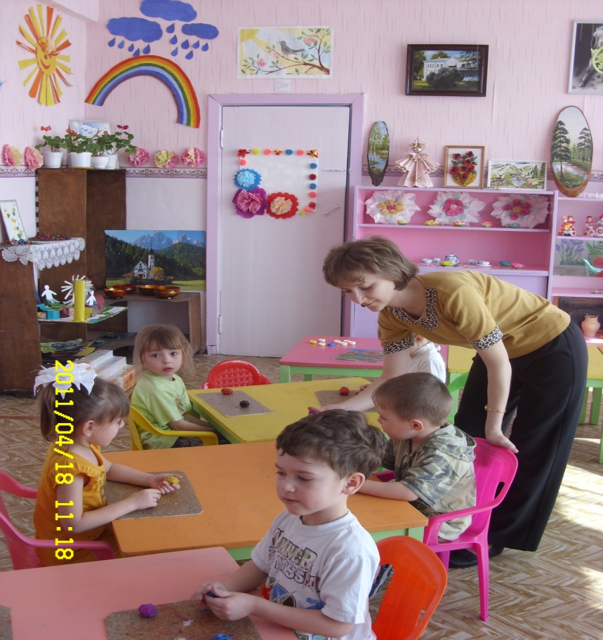
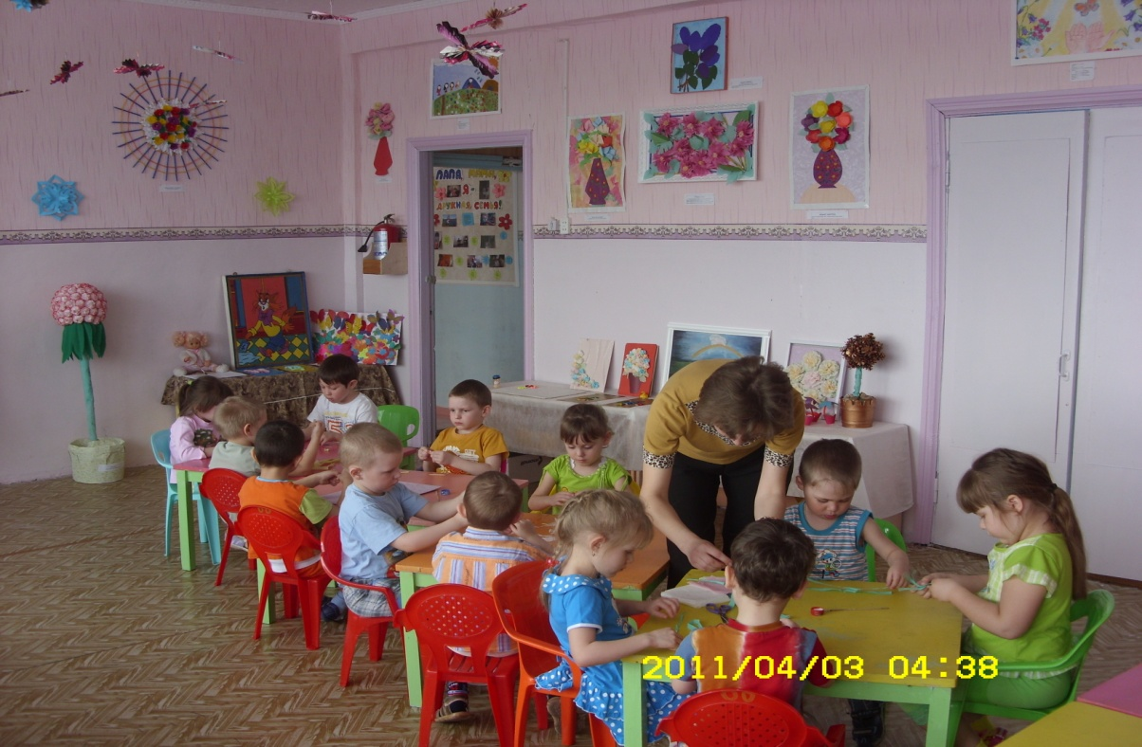

Slide 19
27 %

Slide 20
27 %

Slide 21
ДОСТИЖЕНИЯ И УСПЕХИ
МДОУ «Детский сад «Сказочная поляна»
Областной конкурс рисунков «Пусть
всегда будет солнце!», 2008 г. - дипломанты - семья Стройкиных .
Районный конкурс «Папа, мама, я - спортивная семья», 2009 г. - 3 место – семья Шайхутдиновых
Районный конкурс «Папа, мама, я - спортивная семья», 2010 г. - 2 место – семья Сардиных
Районный конкурс «Воспитатель года» - 2008 г., - Стройкина Л.С.- 1 место
Районный конкурс «Воспитатель года» - 2009 г. - Терешина Е.А. - 1 место
Областной конкурс «Модель образовательной программы по предшкольной подготовке» - 2009 г. - диплом лауреатов - Стройкина Л.С., Вечкилёва В.Н.

Slide 22



Slide 23



Slide 24
Использование инновационных технологий в образовательно – воспитательном процессе в МДОУ «Детский сад «Сказочная поляна»
Цель инновационной деятельности:
повышение качества дошкольного образования, имиджа ДОУ в социуме, профессионального мастерства педагогов

Slide 25
Направления использования инновационных технологий в
МДОУ «Детский сад «Сказочная поляна»
Программы, технологии
Предметно – развивающая среда
Методическая работа
Коррекционные здоровьесберегающие технологии
Сотрудничество с родительской общественностью

Slide 26


Программы, технологии
Комплексная программа «Радуга»;
Образовательная программа;
Программа развития;
Программа по изодеятельности «Цветные ладошки» И.А. Лыковой.
Гуманно – личностный подход к ребенку( любовь к детям, вера в ребенка, терпимость к детским недостаткам, особый стиль отношений: не запрещать, а направлять; не принуждать, а убеждать; не командовать, а организовывать);
Авторская программа по предшкольной подготовке «Будущий первоклассник (Стройкина Л.С., Вечкилёва В.Н.)
Авторская система работы по социально – нравственному воспитанию «День за днем» (Вечкилёва В.Н.)
Цикл занятий по сказкотерапии «Волшебная страна»
Цикл занятий по психогимнастике
Образовательные проекты
Экспериментальная и исследовательская деятельность
Система оздоровления «Здоровячок»
Комплексные занятия по сказкам;
Тематические дни и недели;

Slide 27





Slide 28




Slide 29




Slide 30
Коррекционные здоровьесберегающие технологии
Сказкотерапия «Волшебная страна»: развитие эмоционально-волевой сферы, творческих способностей, коммуникативных качеств, уверенности в своих силах;
Куклотерапия: развитие эмоционального мира ребенка, коррекция эмоционально – личностных проблем;
Игротерапия: развитие творческой активности, коррекция проблем эмоциональной сферы и поведения;
Музыкотерапия: развитие коммуникативных и творческих способностей, формирование психологического благополучия ребенка;
Психогимнастика: коррекция эмоционально – волевой сферы ребенка, развитие саморегуляции и снятие психоэмоционального напряжения;
Минутки вхождения в день: настроить ребенка на доброжелательные позитивные отношения сотрудничества в детском коллективе;
Ласковые минутки;
Нетрадиционные художественно – графические техники;
Игровой стретчинг;

Slide 31




Slide 32




Slide 33




Slide 34



Предметно – развивающая среда
Изостудия «Волшебная кисточка»
Экологическая комната «Живая планета»
Музей русского быта «Русская изба»
Музыкальный зал
Спортивный зал
Эстетично оформленные уютные группы
Спортивная площадка «Олимпионик»
Тропа здоровья
Экологическая тропа«Друзья природы»

Slide 35




Slide 36





Slide 37



Сотрудничество с родительской общественностью
Творческая лаборатория;
Творческая мастерская;
Образовательно – игровые тренинги;
Акции с участием детей и взрослых;
Педагогическая гостиная;
Почтовый ящик для вопросов и пожеланий;
День открытых дверей;
Альбомы об опыте семейного воспитания;
Рукописные «книги».

Slide 38



Slide 39


Методическая работа
Круглый стол по обмену опытом;
Игровое моделирование;
Использование мультимедийных презентаций;
«Мозговой штурм»;
Тренинги;
Инициативные творческие микрогруппы;

Slide 40
Система работы по предшкольной подготовке
Цель: формирование готовности к школьному обучению, выравнивание стартовых возможностей будущих первоклассников.
Результат: ребенок психологически, физически, интеллектуально готовый к обучению в школе.

Slide 41
Формы организации:
Обучающие занятия по учебному плану :
математика – работа в тетрадях;
обучение грамоте – работа в тетрадях;
письмо + чтение;
развитие речи;
познавательное развитие;
ознакомление с художественной литературой;
экология;
социально – нравственное воспитание;
ИЗО, ФИЗО, музыка

Slide 42





Slide 43




Slide 44





Slide 45



Формы организации:
Авторская программа по предшкольной подготовке «Будущий первоклассник
(Стройкина Л.С., Вечкилёва В.Н.)
Авторская система работы по социально – нравственному воспитанию «День за днем» (Вечкилёва В.Н.)
Цикл занятий по сказкотерапии «Волшебная страна»
Цикл занятий по психогимнастике
Образовательные проекты
Экспериментальная и исследовательская деятельность

Slide 46


Формы организации:
Система оздоровления «Здоровячок»
Тематическая игровая деятельность
Экскурсии , целевые прогулки, игровые занятия по преемственности ДОУ , начальной школы и родителей

Slide 47



Формы организации:
Встречи, экскурсии, игровые занятия, целевые прогулки по преемственности ДОУ и социальных институтов села:ДШИ, ДЮСШ, детская районная библиотека, РОВД, пожарная часть, поликлиника.
Праздники, досуги, развлечения
Диагностика
Районная ПМПК

Slide 48
Проект
«Имидж ДОУ своими руками»
Длительность: долгосрочный – май 2010 г. – май 2011 г.
Цель: создание условий для формирования положительного устойчивого благоприятного имиджа ДОУ усилиями сотрудников и родителей воспитанников

Slide 49
Проект «Имидж ДОУ своими руками»
План мероприятий по формированию благоприятного имиджа ДОУ
Работа с кадрами
Взаимодействие с родителями и социумом
Административно – хозяйственная работа

Slide 50
Предполагаемый результат по реализации проекта «Имидж ДОУ своими руками»:
сформированный яркий позитивный имидж МДОУ «Детский сад «Сказочная поляна»;
ДОУ привлекательно для родителей, заинтересованных в получении качественных образовательных услуг, готовых к конструктивному взаимодействию с педагогами, небезразличных к достижениям своих детей и осознающих ценность образования;
социальная значимость и ценность деятельности всего коллектива;
стабильный коллектив и развитие благоприятного социально – психологического климата

Slide 51



Slide 52





Slide 53


Мониторинг качества:
Наблюдение;
Анкетирование;
Тестирование;
Интервьюирование;
Беседа;
Опрос;
Статистические
методы: сравнение,
анализ

Slide 54




Slide 55
Мы считаем, что использование перечисленных инновационных технологий является успешным, потому что они позволяют решать конкретные задачи нашего дошкольного учреждения:
сохранение и укрепление физического и психического здоровья, создание условий, обеспечивающих эмоциональное благополучие каждого ребенка;
обеспечение художественно-эстетического, социально – личностного и интеллектуального развития детей, формирование базисных основ личности;
совершенствование уровня профессиональной компетенции педагогических кадров;
расширение предметно-развивающей среды и условий для обогащения учебной и игровой деятельности детей;
совершенствование организации игровой деятельности с целью создания условий для раскрытия и реализации творческого потенциала каждого ребенка;
совершенствование качества подготовки детей к школьному обучению, уделив особое внимание формированию познавательных интересов и способностей, выработке навыков организованности и аккуратности.

Slide 56




Slide 57




Slide 58



Slide 59
МДОУ «Детский сад «Сказочная поляна» это:
Детский сад, в котором ребенок реализует свое право на индивидуальное развитие в соответствии со своими потребностями, способностями и возможностями;
Педагог развивает свои профессиональные и личностные качества;
Руководитель обеспечивает успех деятельности детей и педагогов;
Коллектив работает в творческом поисковом режиме;
Между сотрудниками складываются гуманные партнерские отношения; уважение и доверие становятся нормой жизни членов коллектива;
Педагоги дают ребенку возможность быть самим собой, организуют разнообразную учебно – познавательную игровую деятельность, создают условия для сохранения здоровья детей.

Slide 60




Slide 61




Slide 62





Slide 63


У нас здесь здорово!

Slide 64



Slide 65




Slide 66





Slide 67




Slide 68




Slide 69

До новых встреч!

